Slide 1
光色玻璃
——高效节能技术与器件
资料查找：唐夏 PPT制作：葛舟
PPT汇报：张晨珂 汇总报告：刘玲

Slide 2
CONTENTS
光色玻璃的变色原理
光色玻璃的材料种类
光色玻璃的研究现状
光色玻璃材料的衍生与应用

Slide 3
光色玻璃的变色原理

Slide 4
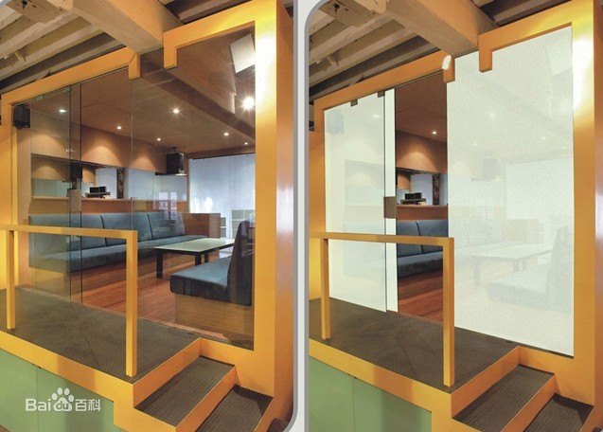

光色玻璃的定义
玻璃受紫外线或日光照射后, 在可见光谱区产生光吸收而自动变色, 光照停止后又可逆地自动恢复到初始的透明状态, 具有这种性质的玻璃称之为光致变色玻璃。
图为光色玻璃

Slide 5
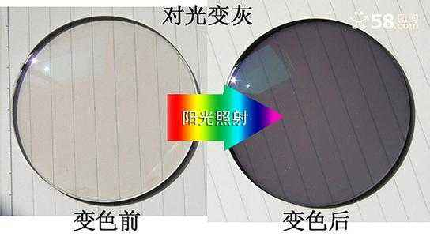
光色玻璃的变色原理
光致变色玻璃在我们日常中最常见到的就是“会变色的墨镜”。这种墨镜的镜片用到一种特殊的玻璃——卤化银光致变色玻璃, 简称卤化银光色玻璃。

Slide 6
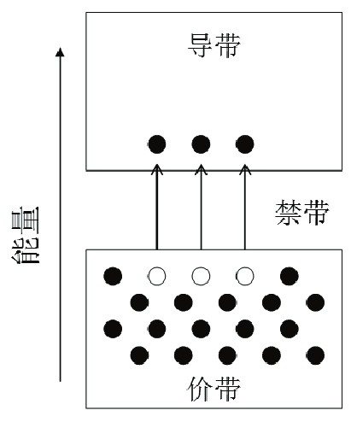
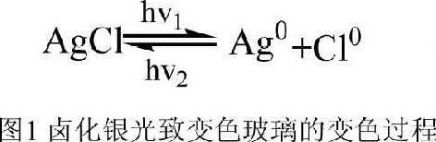
卤化银
卤化银晶体是一种半导体。如图所示, 通常价电子填充在能量较低的价带, 吸收一定能量后, 价电子可以“跨跃”中间的禁带, 从价带跃迁到导带。当卤化银光色玻璃受到阳光照射时, 阳光中紫外线的能量足以使卤化银中的电子由价带跃迁到导带。并且电子被激发去导带, 那么原来的价带就留下一个正电荷这个正电荷叫做空穴。

Slide 7
光色玻璃的材料种类

Slide 8
光色玻璃的材料种类
贴膜或涂膜光致变色玻璃
有机光致变色玻璃
光致变色有机玻璃
光致变色玻璃
无机光致变色玻璃

Slide 9
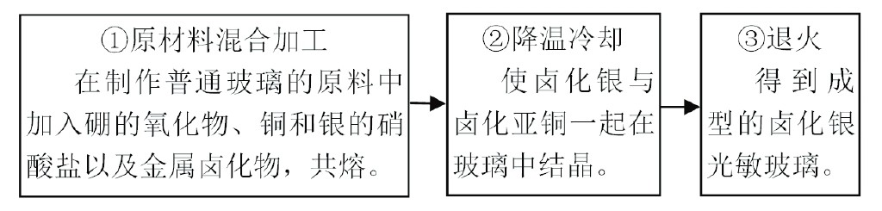
无机光致变色玻璃制备方法
光致变色玻璃传统的制备方法是将光敏剂如卤化银等直接加入到基体玻璃配合料中, 采用传统的高温熔炼工艺熔制浇铸成片状玻璃, 再经退火、分段热处理、研磨加工等工序制成玻璃样板。

Slide 10

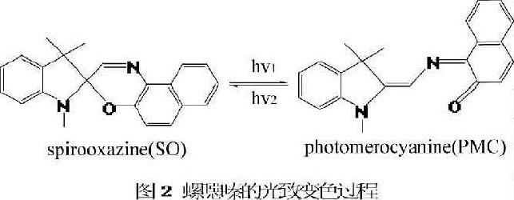
有机光致变色玻璃制备方法
有机光致变色玻璃的制备包括有机光致变色材料的合成和光致变色玻璃的制备。螺噁嗪化合物最常见的合成方法是在极性溶剂如甲醇或乙醇中, 用烷亚甲基杂环 (如吲哚啉) 与邻亚硝基芳香醇 (如1-亚硝基-2-萘酚) 进行缩合反应制备的。

Slide 11
常见有机光致变色材料机理
俘精酸酐类
质子转移互变异构
周环反应
水杨醛缩苯胺类希夫碱类光致变色材料
偶氮苯
键的异裂和均裂
顺反异构反应
螺吡喃和螺噁嗪 六苯基双咪唑

Slide 12
光色玻璃的研究现状

Slide 13
光色玻璃的研究现状
用光致变色玻璃装饰建筑,既使得室内光线柔和、色彩多变,又使得建筑色彩斑斓、变幻莫测,与建筑的日照环境协调一致.
优点
对于无机光致变色材料的研究, 近年来, 中国科学院周有福等人制备了一种透明光致变色玻璃；
目前, 南开大学已开发出光致变色安全玻璃透明薄膜。
缺点
由于受技术、成本等原因, 其在建筑应用方面受到局限。所以未来的研究应着重开发大规格的光致变色玻璃, 不断拓展其应用领域。

Slide 14
光色玻璃的衍生与应用

Slide 15
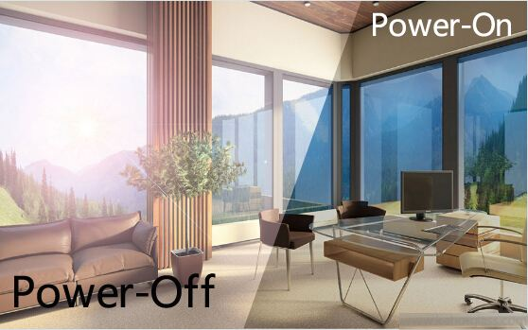
光色玻璃的衍生与应用
1881年, 英国化学家T·L·Phipson在邮局的门柱上涂了一种奇妙的油漆, 油漆白天受日照后, 颜色就发黑, 到了夜间就恢复为白色。
如果在城市标志性建筑的表面装饰上一层光致变色材料, 这个建筑就可以在不同时间和地点, 根据环境中敏感光线的强度差别呈现不同的颜色, 成为变色建筑,

Slide 16
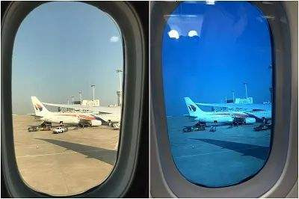
光色玻璃的衍生与应用
无机玻璃以透明性好、不透水、坚硬耐磨、难熔、绝缘等优点被广泛用于建筑物门窗、天窗、幕墙等部位, 成为现代建筑不可缺少的主要材料。
光致变色玻璃可以防紫外线、防眩光, 用于建筑幕墙可保护视力, 并具有装饰美化等功能。

Slide 17
文献参考
[1]蒋国瑜,高虹.变色玻璃的特性及研究进展[J].节能,2009,28(12):12-14+2.
[4]苏同,王明召.会变色的玻璃——卤化银光致变色玻璃[J].中国教育技术装备,2010(33):32-33.
[2]焦国豪,杨辉,余爱民,张勇.无机光致变色材料研究进展[J].陶瓷,2014(07):49-54.
[5]王立艳,张国.光致变色玻璃的研究进展[J].科技创新导报,2008(35):249.
[3]孙宾宾.光致变色现象及其在建筑装饰材料领域的应用[J].价值工程,2011,30(29):101-102.
[6]陈思言.光致变色玻璃中国专利技术现状分析[J].科技传播,2015,7(12):120+114.

